Slide 1
Je spolupráca zdravotníkov a farmaceutických spoločností transparentná?
Zuzana Dančíková
Bratislava, 25.6.2015

Slide 2
TIS: Monitoring transparentnosti v sektore zdravotníctva
Od 2012
Rozpočet cca 30 tisíc/ rok
www.transparency.sk
Hlavné témy:
verejné obstarávanie v zdravotníctve
transparentnosť nemocníc
konflikty záujmov

Slide 3
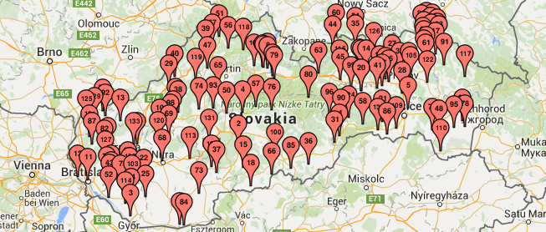
133 starostov v konflikte záujmov
Starostom zákon o konflikte záujmov zakazuje podnikať vo funkcii štatutára súkromnej firmy
Analýza TIS (2014): Zákon porušilo 133 starostov (5 %)
Takéto obce dosahovali vyššie dlhy a mali horšie finančné zdravie
Zdroj: Transparency International Slovensko

Slide 4
Čo znamená konflikt záujmov?
Konflikt záujmov neznamená automaticky problém.
Konflikt predstavuje riziko problému.
Situácia, kedy sú jednotlivec alebo organizácia, pre ktorú jednotlivec pracuje, konfrontovaní voľbou medzi nárokmi vyplývajúcimi z profesie a ich osobným záujmom (Transparency International)
Okolnosti, ktoré vytvárajú riziko, že profesionálny úsudok alebo činnosť, ktoré sú primárnym záujmom, budú nepatrične ovplyvnené sekundárnym záujmom (Institute of Medicine)

Slide 5
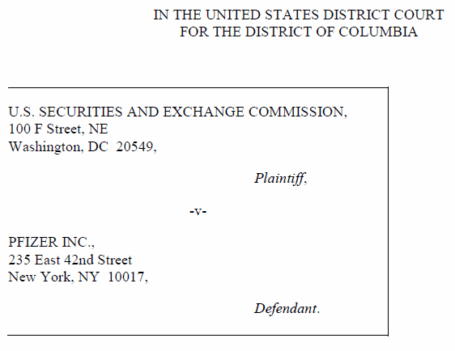
Konflikt záujmov a farmaceutický priemysel
„Od aspoň 2003 do 2004, Pfizer Česká republika, cez svojich zamestnancov a agentov, poskytovala podporu pre medzinárodné cestovanie a rekreačné príležitosti lekárom zamestnaným českou vládou s cieľom ovplyvňovať týchto vládnych predstaviteľov aby predpisovali produkty Pfizer.“
Pfizer americkým úradom v rámci urovnania zaplatil 60 miliónov dolárov
Zdroj: SECI

Slide 6
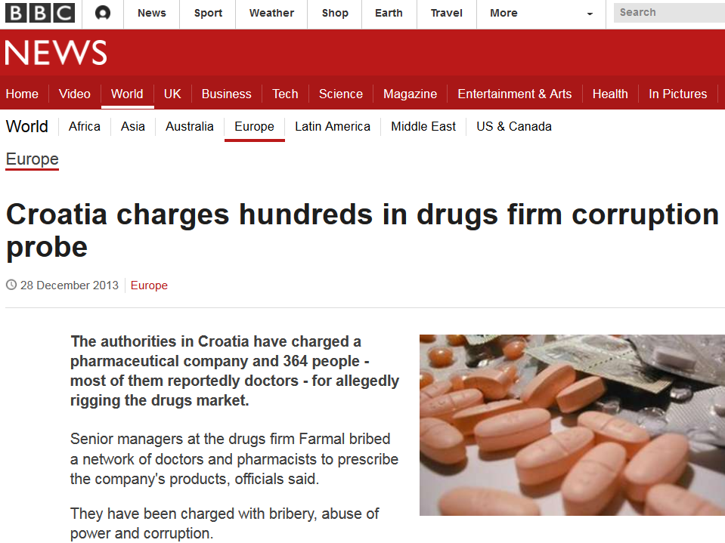
Konflikt záujmov a farmaceutický priemysel II.
Zdroj: BBCI

Slide 7
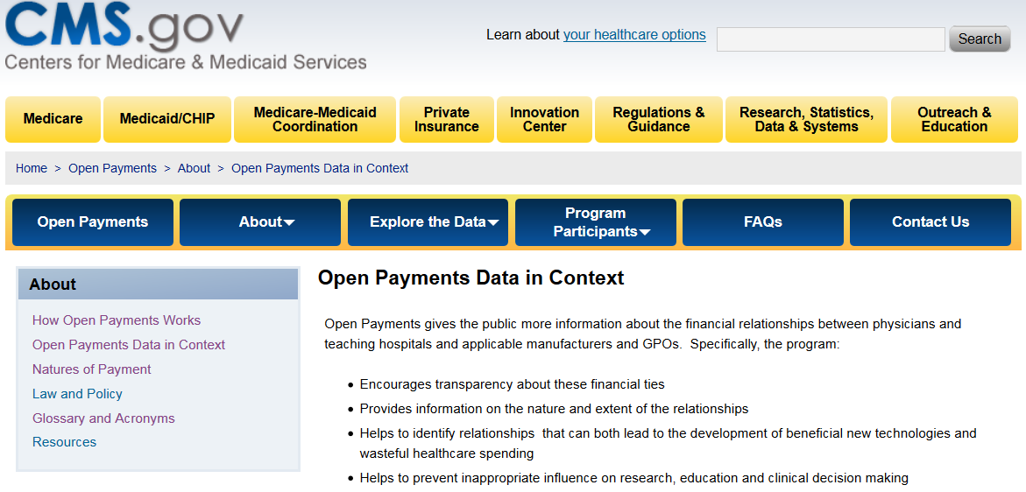
Riešenie? Viac transparentnosti
USA: Physician Payments Sunshine Act (2010)
Ďalšie krajiny: Holandsko, Francúzsko, pripravuje sa Bulharsko

Slide 8
Na čo je dobrá väčšia transparentnosť
Lepší obraz lekárov a farmaceutických spoločností – väčšia dôvera
Obmedzenie priestoru pre neetické konanie
Lepšie informovaní pacienti, lepšia zdravotná starostlivosť
„Odporúčame pacientom, aby o týchto vzťahoch diskutovali so svojimi poskytovateľmi “
Centers for Medicare & Medicaid Services

Slide 9
Dôležité informácie
Meno zdravotníckeho pracovníka
Špecializácia
Názov pracoviska
Miesto pracoviska
Charakter spolupráce
Klinické skúšanie, klinické neintervenčné skúšanie, prieskum trhu, odborné prednášky, odborné konzultácie, účastnícke a registračné poplatky za účasť na odborných podujatiach, cestovné náklady, náklady na ubytovanie, náklady na stravu, iné
Výška finančného alebo nefinančného plnenia
Názov farmaceutickej spoločnosti
Individuálne informácie o spolupráci

Slide 10
Informácie o spolupráci firiem a zdravotníkov na Slovensku
Čo | Kto nahlasuje | Kde
Agregátne výdavky na propagáciu, marketing a nepeňažné plnenia | Firmy | Ministerstvo zdravotníctva
Účasť zdravotníkov na odborných podujatiach | Firmy | NCZI
Intervenčné štúdie | Firmy | ŠÚKL
Neintervenčné štúdie | Firmy | NCZI
Finančné a nefinančné príjmy od firiem | Zdravotníci | Ministerstvo zdravotníctva

Slide 11
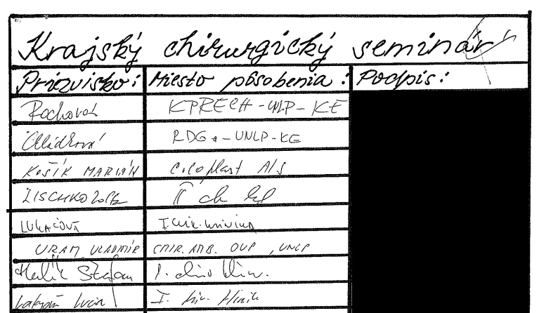
Prečo to nefunguje?
Agregátne výdavky na propagáciu, marketing a nepeňažné plnenia – neadresné informácie
Účasť na odborných podujatiach – informácie v tisíckach dokumentov, nemožnosť vyhľadávať, často nečitateľné
Klinické štúdie – chýbajú informácie o finančnom plnení
Príjmy zdravotníkov – zdravotníci príjmy nehlásia
Informácie: NEÚPLNÉ, ROZTRÚSENÉ, NEDOSTUPNÉ PRE PACIENTA
Zdroj: NCZI

Slide 12
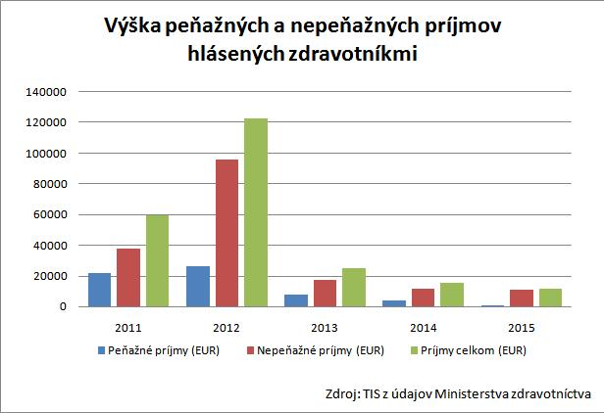
Prečo to nefunguje?

Slide 13
ČO SA MÁ MENIŤ
Ministerstvo pripravuje novelizáciu legislatívy
Firmy budú hlásiť informácie o finančných a nefinančných plneniach zdravotníkom, vrátane plnení prostredníctvom tretích osôb
Všetky informácie budú zverejnené na jednom mieste, dostupné pre pacientov
Firmám budú hroziť sankcie ak nahlásia nesprávne alebo neúplne informácie
Zásadná je komunikácia o zverejnených informáciách s pacientmi/ verejnosťou – čo zverejnené informácie znamenajú a čo neznamenajú.

Slide 14
www.transparency.sk
www.facebook.com/transparencysk
www.transparency.blog.sme.sk/
© 2015 Transparency International Slovensko

